Slide 1
Klasse D versterkers
Hoogfrequent versterkers
met 2 vermogentransistors
Jan Genoe
October 2024

Slide 2
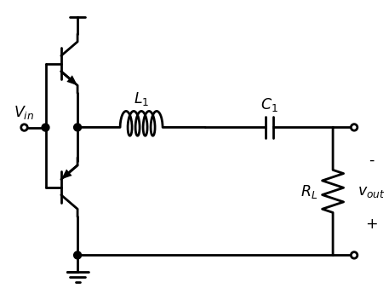
Basisschema van de klasse D versterker

Slide 3
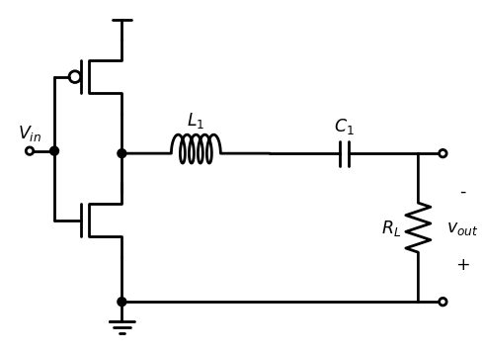
Klasse D versterker met MOS transistors in GSS

Slide 4
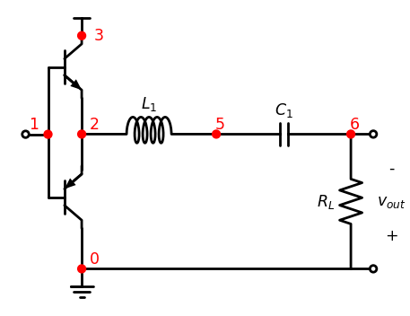
Basisschema van de klasse D versterker met nummering van de knopen

Slide 5
SPICE file Klasse D circuit

Slide 6
SPICE file Klasse D circuit

Slide 7
SPICE file Klasse D circuit

Slide 8
SPICE file Klasse D circuit

Slide 9
SPICE file Klasse D circuit

Slide 10
SPICE file Klasse D circuit

Slide 11
SPICE file Klasse D circuit
* Class D amp 1Q_Q1 3 1 2 Q2Q_Qp 0 1 2 QpL_L1 5 2 1uH

Slide 12
SPICE file Klasse D circuit
C_C1 5 6 10nR_RL 6 0 6V_Vdd 3 0 20VR_Rin 4 1 1V_Vin 4 0 PULSE(0 20 0 20ns 20ns 294ns 628ns) DC=0.model Q2 NPN(Is=14.34f BF=200).model Qp PNP(Is=5.34f BF=100)

Slide 13
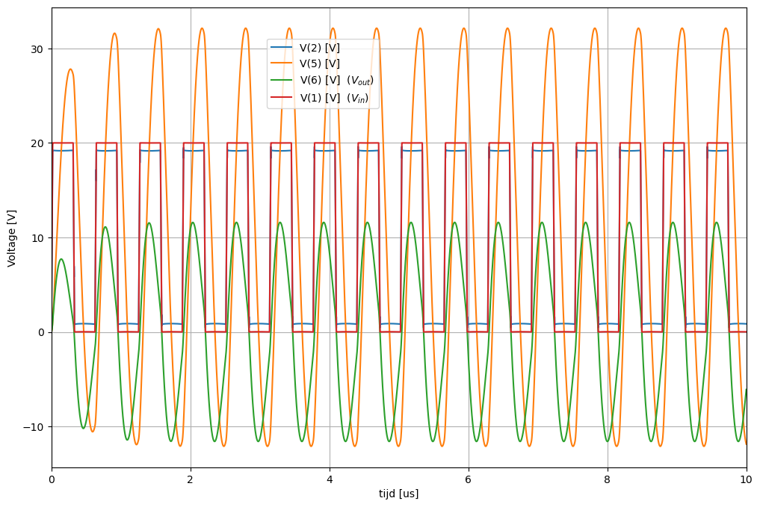
Bekomen spanningen op de verschillende knopen

Slide 14
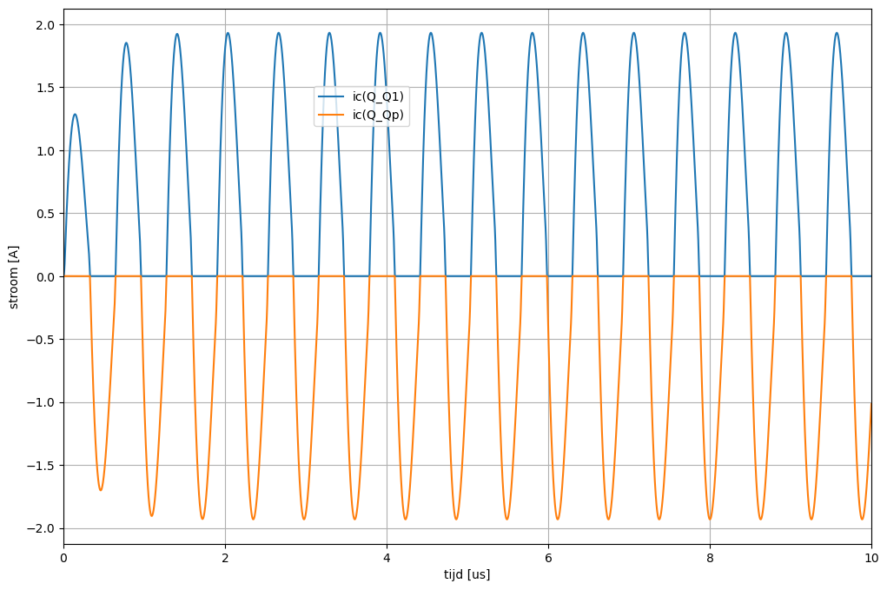
Collector stroom in de NPN en de PNP transistor

Slide 15
Fourrier reeks van de spanning op knoop 2

Slide 16
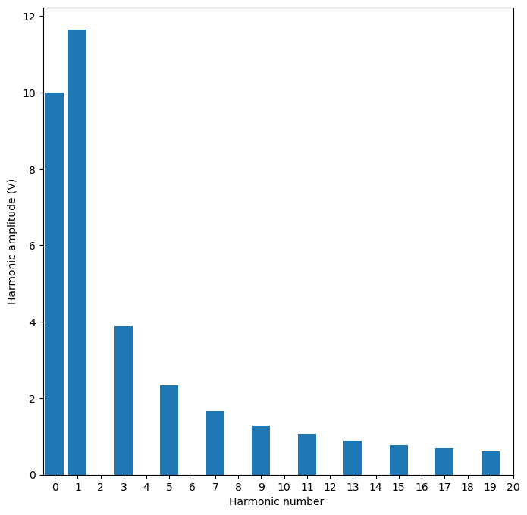
Harmonische componenten in de spanning

Slide 17

impedantie van de serie trilkring

Slide 18
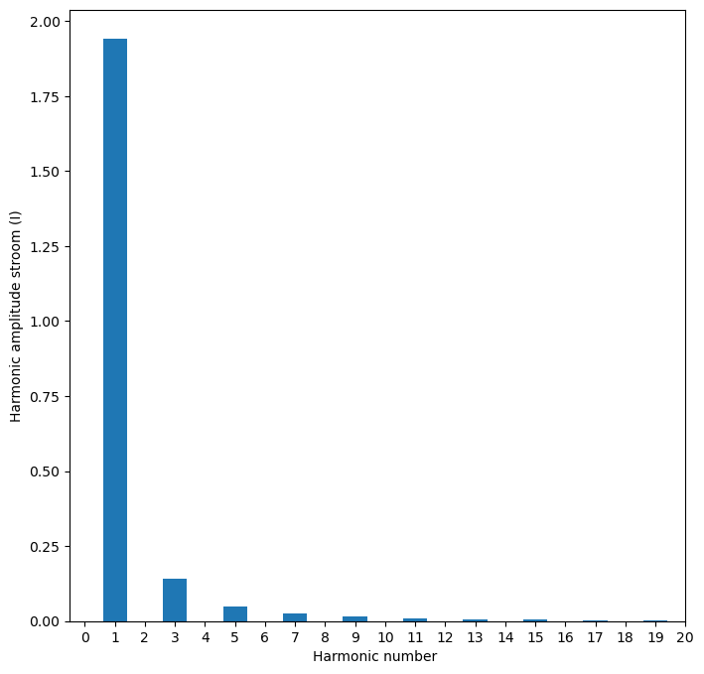
Harmonische componenten van de uitgangsstroom

Slide 19
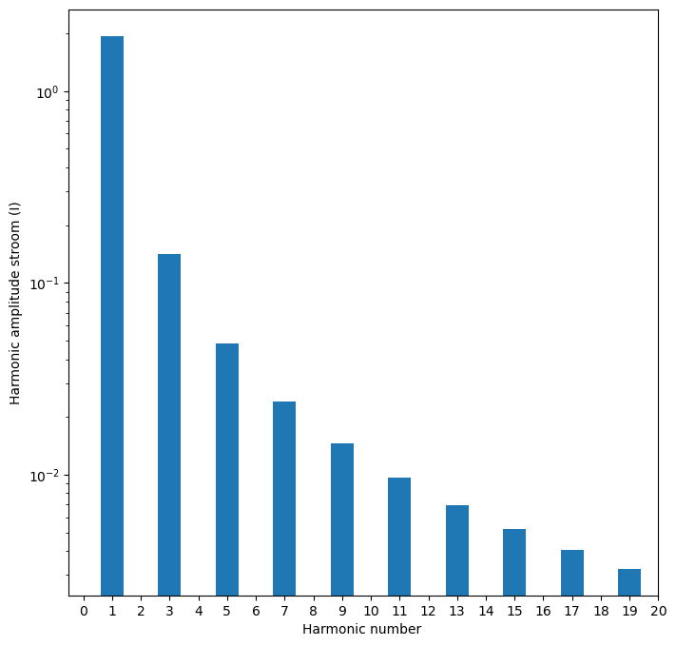
Harmonische componenten van de uitgangsstroom (logschaal)

Slide 20
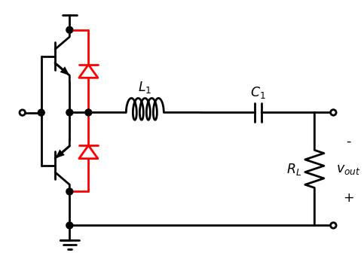
Basisschema van de klasse D versterker met beschermdiodes

Slide 21
SPICE file Klasse D circuit met diodes

Slide 22
SPICE file Klasse D circuit met diodes

Slide 23
SPICE file Klasse D circuit met diodes

Slide 24
SPICE file Klasse D circuit met diodes

Slide 25
SPICE file Klasse D circuit met diodes

Slide 26
SPICE file Klasse D circuit met diodes

Slide 27
SPICE file Klasse D circuit met diodes
* Class D amp 1Q_Q1 3 1 2 Q2Q_Qp 0 1 2 QpD_D1 2 3 DD

Slide 28
SPICE file Klasse D circuit met diodes
D_D2 0 2 DDL_L1 5 2 1uHC_C1 5 6 10nR_RL 6 0 6V_Vdd 3 0 20VR_Rin 4 1 1V_Vin 4 0 PULSE(0 20 0 20ns 20ns 280ns 600ns) DC=0.model Q2 NPN(Is=14.34f BF=200).model Qp PNP(Is=5.34f BF=100).model DD D( IS=0.0002 RS=0.05 CJO=5e-10 )

Slide 29
SPICE file Klasse D circuit met diodes

Slide 30
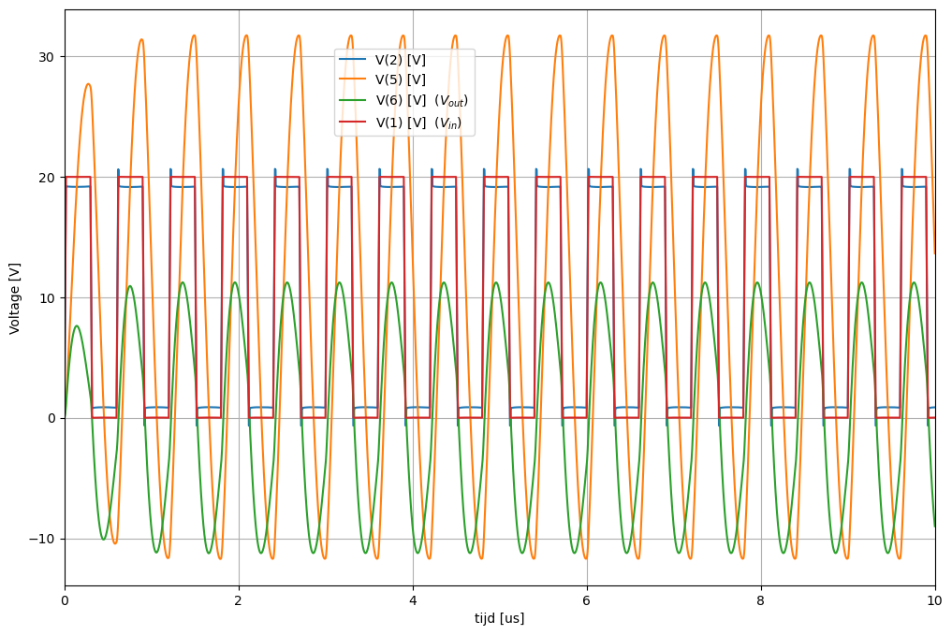
Bekomen spanningen in de Klasse D versterker met diodes

Slide 31
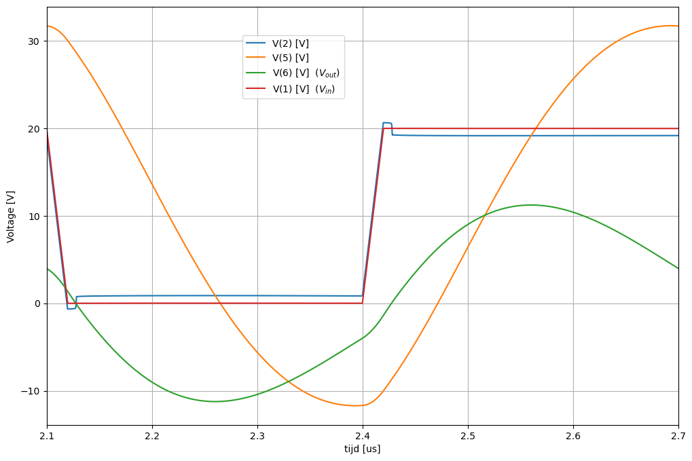
Detail van de spanningen

Slide 32
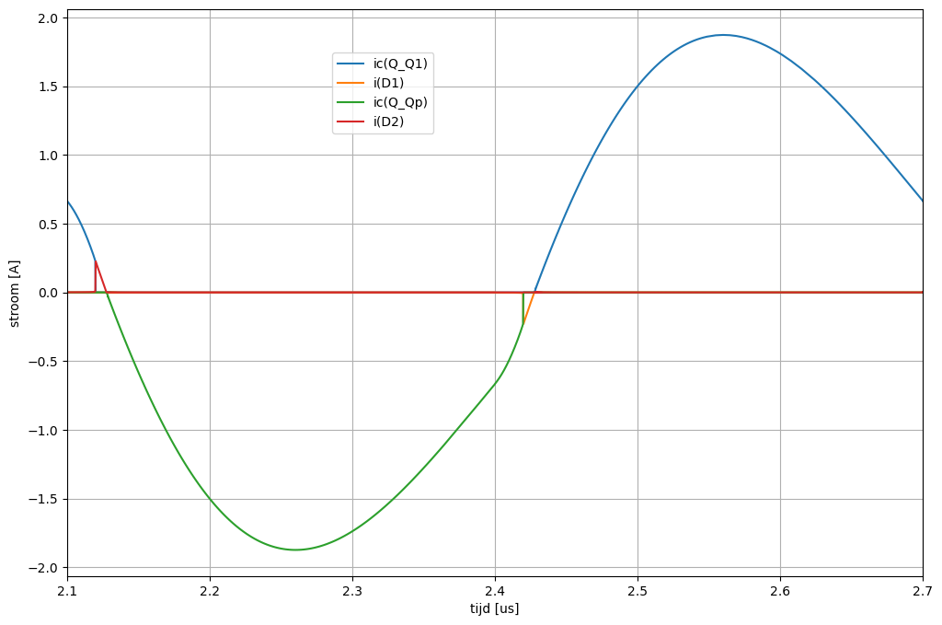
Stromen in de transistors en diodes

Slide 33
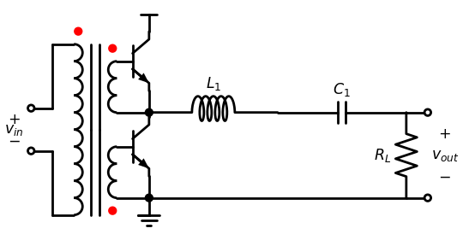
klasse D versterker met enkel NPN transistors

Slide 34
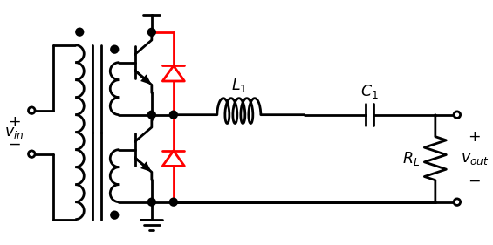
klasse D versterker met enkel NPN transistors

Slide 35
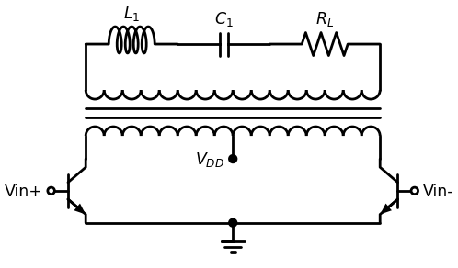
klasse D versterker met spanningssturing

Slide 36
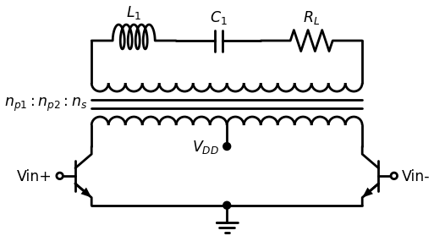
keuze wikkelverhouding transformator

Slide 37
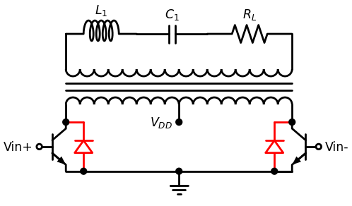
klasse D versterker met spanningssturing en beveiligingsdiodes

Slide 38
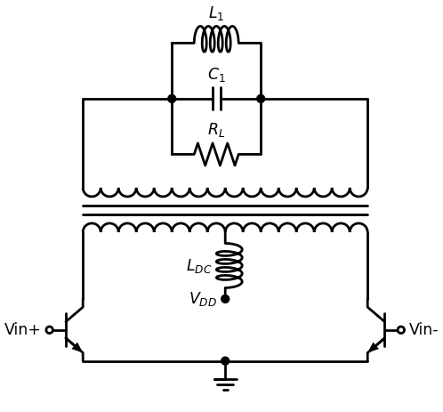
met stroomsturing

Slide 39
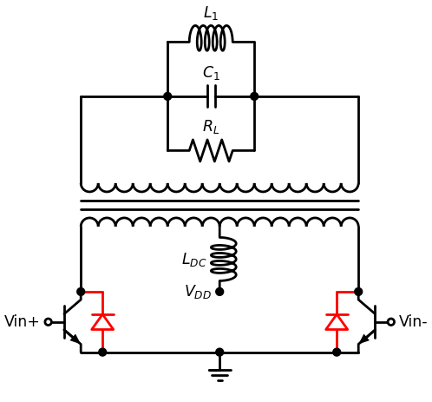
met stroomsturing en beveiligingsdiodes

